Slide 1
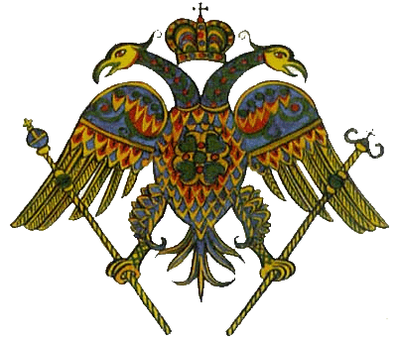
Βυζαντιο η χαμενη αυτοκρατορια, εργασια στο μαθημα της βυζαντινησ ιστοριασ
Ζωή Τσαγκαδοπούλου, μαθήτρια Β΄4 Β΄τάξης του 3^{ου} Γυμνασίου Τρικάλων

Slide 2
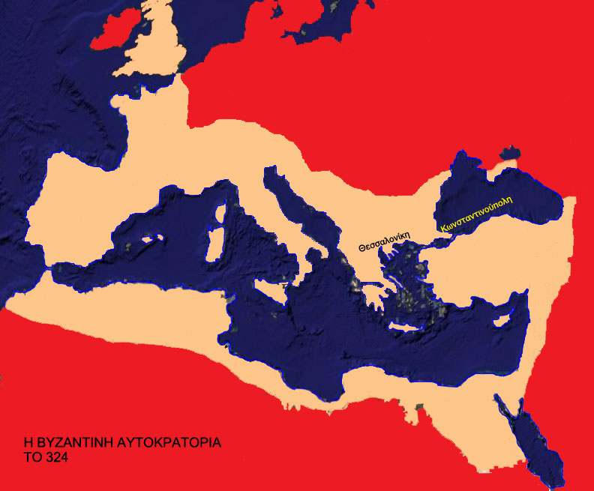
Το ξεκινημα μιασ νεασ αυτοκρατοριασ
Στην ταινία, ο αφηγητής μας λέει ότι ο Κωνσταντίνος, το 330 μ.Χ., ίδρυσε τη νέα πρωτεύουσα της αυτοκρατορίας, την Κωνσταντινούπολη. Η ιστορία του Βυζαντίου ξεκίνησε στην κεντρική οδό, δίπλα σε έναν κίονα. Μια μεγάλη πομπή διέσχιζε τον δρόμο με αρχηγό τον Ρωμαίο αυτοκράτορα Κωνσταντίνο. Οι συνοδοί του κρατούσαν μια απίστευτη συλλογή κειμηλίων. Τα κειμήλια θάφτηκαν στη βάση του κίονα.
Περιγραφή και σχολιασμός της ταινίας αγγλικής παραγωγής “The lost empire”

Slide 3
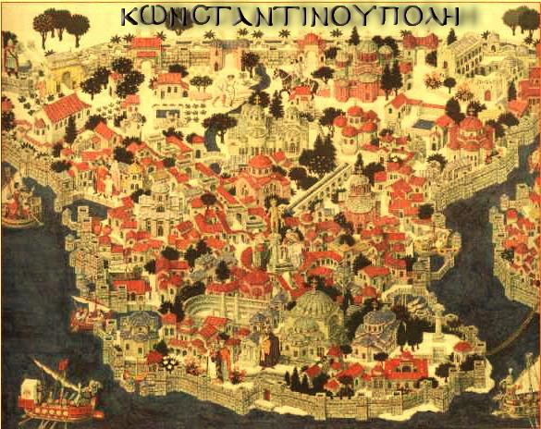
Κωνσταντινουπολη
Όσον αφορά την Κωνσταντινούπολη, η πόλη σχεδιάστηκε για να είναι το κέντρο του χριστιανισμού.
Οι εκκλησίες της είναι γεμάτες με το ρωμαϊκό χρυσάφι και τις αρχαίες, ιερές εικόνες χιλίων χρόνων.
Στον ιππόδρομο, οι αιγυπτιακοί οβελίσκοι μας δείχνουν την επιρροή που ασκήθηκε στο Βυζάντιο από την Αίγυπτο. Εκεί, οι πολίτες έβλεπαν τον αυτοκράτορα και τους διαδόχους του.

Slide 4
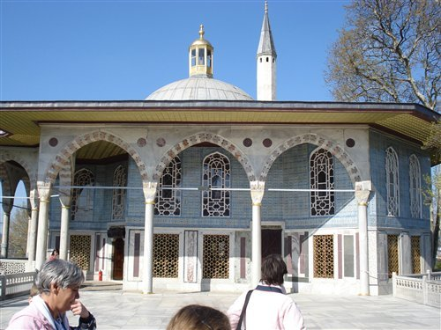
Παλατια αυτοκρατορων
Αρκετά εντυπωσιακά ήταν και τα παλάτια των αυτοκρατόρων στην Πόλη, τα οποία ήταν γεμάτα με πολύτιμα αντικείμενα. Άλλα φτιαγμένα από πολύτιμα μέταλλα, όπως ασήμι και χρυσός, άλλα από ελεφαντόδοντο ή από μετάξι, όλα τους μοναδικά.

Slide 5
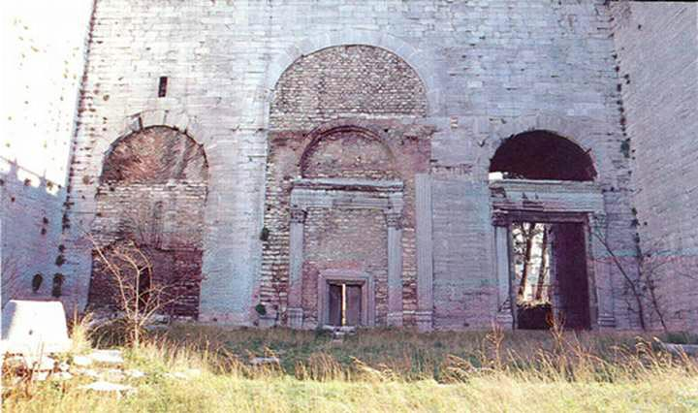
θρυλοι
Υπάρχουν πάμπολλοι θρύλοι σχετικοί με το Βυζάντιο. Η Χρυσή Πύλη του Βυζαντίου καλύπτεται από έναν θρύλο, κατά τον οποίο ο τελευταίος βασιλιάς της Βυζαντινής αυτοκρατορίας θάφτηκε κάτω από τις πέτρες της και περιμένει να τον καλέσουν για να κατακτήσει ξανά την Πόλη.

Slide 6
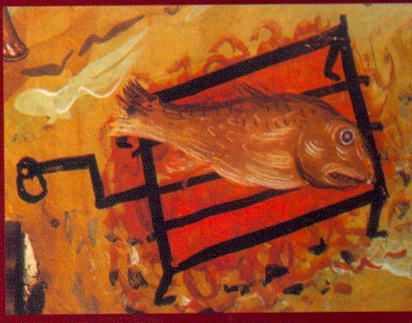
διατροφη
Αρκετά σημαντική είναι και η διατροφή των Βυζαντινών, η οποία βασιζόταν στην αρχαία ελληνική διατροφή. Περιελάμβανε ψάρι, λαχανικά, δημητριακά, ελιές, τυρί και κρασί. Το ελαιόλαδο ήταν το καύσιμο του Βυζαντίου. Ήταν απαραίτητο για το μαγείρεμα, μα και για τον φωτισμό.

Slide 7
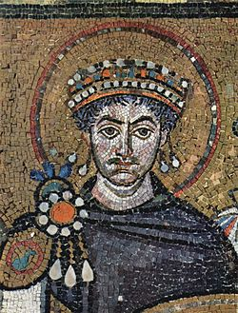
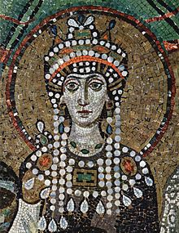
Βασιλεια ιουστινιανου
Ο Ιουστινιανός είναι από τους πιο σημαντικούς, αν όχι ο σημαντικότερος, από τους αυτοκράτορες του Βυζαντίου, ο οποίος, 200 χρόνια μετά τον Κωνσταντίνο, δημιούργησε από την αρχή τη βυζαντινή αυτοκρατορία. Σύζυγός του για 25 χρόνια ήταν η αυτοκράτειρα Θεοδώρα, η πιο αξιόλογη γυναίκα της περιόδου. Η Θεοδώρα πέθανε από καρκίνο. Μετά τον θάνατό της ο Ιουστινιανός κυβέρνησε για άλλα 20 χρόνια. Δεν ξαναπαντρεύτηκε ποτέ. Τιμούσε τη σύζυγό του ανάβοντας κεριά στη μνήμη της μέχρι τα βαθιά γεράματά του.

Slide 8
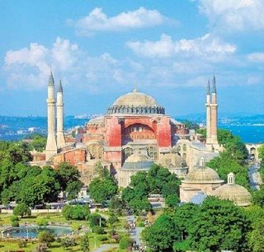
Αγια σοφια
Η Αγία Σοφία είναι ο σπουδαιότερος και μεγαλοπρεπέστερος ναός που χτίστηκε κατά την περίοδο του Βυζαντίου. Είναι κατασκευασμένη από μάρμαρο που προέρχεται από όλη την αυτοκρατορία. Ο τρούλος της είναι ο μεγαλύτερος στον κόσμο. Στο εσωτερικό, ένα δάσος από κίονες υψώνεται εντυπωσιακά. Τα πολύτιμα αντικείμενα χάθηκαν με το πέρασμα του χρόνου. Υπάρχουν κολώνες που λέγεται ότι εισάχθηκαν από ναούς της Ρώμης. Ο μπρούντζος του ναού κλάπηκε από τον ναό της θεάς Άρτεμις. Το κτίριο αποτελεί θρύλο.

Slide 9
παρακμη
Πολλά χρόνια αργότερα, πολύ μετά τον Θεοδόσιο Β΄, το Βυζάντιο σταδιακά άρχισε να καταρρέει. Σταμάτησε η κατασκευή νομισμάτων, γεγονός που σήμαινε ότι δε συλλέγονταν φόροι. Στα κατώτερα κοινωνικά στρώματα δεν υπήρχε πια γραφή, δηλαδή η δυνατότητά τους να αποτυπώνουν τη σκέψη τους για τα πράγματα, τις καταστάσεις που βίωναν. Δεν υπήρχε πια ιστορία γραμμένη από τους ίδιους τους αγράμματους ανθρώπους του λαού.

Slide 10
Αλλαγεσ που ακολουθησαν
Η ζωή άλλαξε εντελώς. Ακόμα και ο τρόπος με τον οποίο οι άνθρωποι έτρωγαν και έπιναν άλλαξε. Άρχισαν να χρησιμοποιούνται μαχαιροπίρουνα. Μετά την κατάκτηση της Συρίας από τους Άραβες, σταμάτησε και το εμπόριο ελαιολάδου. Τα σπίτια φωτίζονταν με κεριά. Ακόμη και η ενδυμασία των πολιτών άλλαξε, καθώς άρχισαν να φοριούνται παντελόνια.

Slide 11
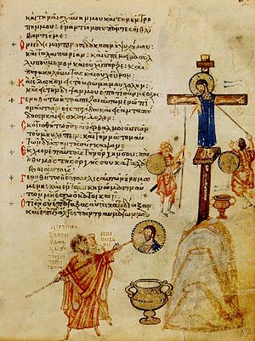
εικονομαχια
Η εικονομαχία είναι η πιο σημαντική θρησκευτική διαμάχη που ξέσπασε στο Βυζάντιο. Εικόνες καταστράφηκαν, βιβλία έγιναν κομμάτια, ενώ οι ζωγραφιές πάνω σε ξύλο διαλύθηκαν. Τα μνημεία ολόκληρης της πόλης ήταν καλυμμένα με εικόνες, οι οποίες καταστράφηκαν.

Slide 12
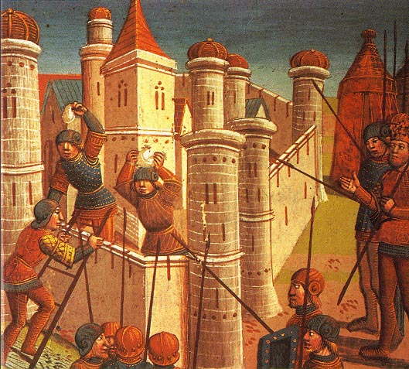
Θρυλοι για την αλωση τησ πολησ
Όπως προαναφέρθηκε, υπάρχουν πολλοί θρύλοι σχετικά με τη Βυζαντινή αυτοκρατορία. Λέγεται ότι τη βραδιά πριν την πτώση της Κωνσταντινούπολης το 1453, λίγο πριν εισβάλλουν οι Τούρκοι, η Παρθένος κατέβηκε στην πόλη της για τελευταία φορά και πήρε την εικόνα της στον ουρανό.

Slide 13
Σχολιασμοσ ταινιασ
Στην ταινία παρουσιάζονται όλες οι πτυχές της Βυζαντινής αυτοκρατορίας μέχρι και τον 11^{ο} αιώνα μ.Χ., όταν ξεκίνησε η περίοδος παρακμής του.
Ο παρουσιαστής χρησιμοποιεί μια τεχνική κατά την οποία αναφέρεται στην περίοδο του Βυζαντίου, ενώ παρουσιάζονται εικόνες από τη σύγχρονη ζωή στην Κωνσταντινούπολη.
Υπάρχουν περίοδοι του Βυζαντίου που μας εντυπωσιάζουν με όσα έγιναν, ενώ άλλοτε μας εκπλήσσουν αρνητικά με τις αποτυχίες της αυτοκρατορίας.

Slide 14
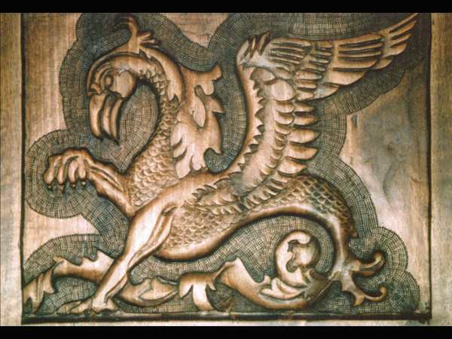
Σχολιασμοσ ταινιασ
Γενικά, ο Βυζαντινός πολιτισμός μας δίνει άλλοτε θετικές και άλλοτε αρνητικές εντυπώσεις, ωστόσο είναι εκπληκτικός και μεγαλόπρεπος, παρόλο που τελικά κατέρρευσε.

